Slide 1

民生银行网络安全实施路径和方案
主讲人:

Slide 2
一、银行业信息安全威胁与挑战
二、民生银行网络安全实施路径
三、网络安全工作对策与建议
目录

Slide 3
1
银行业信息安全威胁与挑战

Slide 4



1.1
银行业信息安全威胁与挑战持续升级
一是互联网经济犯罪活动居高
网络攻击和网络犯罪现象日益突出，相比前几年愈发呈现出攻击工具趋于专业化、目的趋于商业化、行为趋于组织化、手段趋于多样化的特点
此类威胁的特点在于利益驱使高、受害主体广、攻击方式多、社会危害大
六是新业务、新技术带来的潜在风险
二是银行面临的高级威胁不断加剧
通过互联互通、大数据、跨界融合发展，银行业可在方方面面与各行业合作，但其所带来的数据流转与交换，使银行业面临更多业务与技术的挑战
云计算、大数据、物联网、智能设备、生物识别等成为网络攻击潜在的安全隐患，物理边界模糊，安全风险持续升级
黑客攻击手段不断升级，新兴APT攻击威胁层出不穷，恶意木马病毒持续泛滥，零日漏洞的精准突袭
网络安全的主要威胁已经从黑客攻击模式转化成为犯罪分子规模化敛财模式，呈现出明显的规模化、产业化、精准化趋势
五是泄露窃密性攻击步入“高发期”
三是基础设施、通用软件安全不可控
网站系统安全漏洞，以及内外部勾结买卖客户信息的事件不断发生。
银行除了要防范攻击外，更需防范数据的丢失及有组织的窃取，这关系到银行的声誉和品牌形象
基础设施并不完全可靠，也不是完全可控，近几年频发的通用软件漏洞导致全球服务器、网络设备、Web应用遭受影响就是典型的案例
银行业自身IT资产庞大，高危漏洞修复工作量巨大，面临的风险敞口加大
四是移动设备和支付安全问题凸显
银行业在互联网上的安全防御能力并没跟上互联网的发展
随着移动支付方式的普及，我们24小时都暴露在互联网攻击之下，安全威胁在不断升高
Notes:
一是互联网经济犯罪活动居高不下。网络经济犯罪行为的趋利化特征日益明显，网络经济犯罪向规模化、综合化、集成化和智能化方向发展，给全球银行业带来了极大的威胁。此类威胁的特点在于利益驱使高、受害主体广、攻击方式多、社会危害大；二是银行互联网面临的网络高级威胁不断加剧。随着黑客的攻击手段不断升级，新兴APT攻击威胁层出不穷，恶意木马病毒持续泛滥，零日漏洞的精准突袭，网络安全的主要威胁已经从黑客攻击模式转化成为犯罪分子规模化敛财模式，呈现出明显的组织化、规模化、产业化趋势；三是基础设施安全不可控。我们的基础设施并不完全可靠，也不是完全可控，近几年频发的通用软件漏洞导致全球服务器、网络设备、Web应用遭受影响就是典型的案例；四是移动设备和支付安全问题凸显。银行业在互联网上的安全防御能力并没跟上互联网的发展。随着移动支付方式的普及，我们24小时都暴露在互联网攻击之下，安全威胁在不断升高；五是泄露窃密性攻击步入“高发期”。除了要防范攻击外，更需防范数据的丢失有组织的窃取，这关系到银行的声誉和品牌形象；六是新技术、新应用带来的潜在风险。通过互联互通、大数据、跨界融合，银行业可在方方面面与各行业合作，但其所带来的数字流转交换，使银行业面临更多技术的挑战。
近年来，全球网络安全威胁持续增长，各类网络攻击和网络犯罪现象日益突出，并呈现出攻击工具趋于专业化、目的趋于商业化、行为趋于组织化、手段趋于多样化等特点。许多漏洞和攻击工具被网络犯罪组织商品化，大量进行地下交易以牟取暴利，使网络安全威胁的范围加速扩散。从网络犯罪的攻击对象看，信用卡、银行账户、网络游戏账户等成为易被攻击的对象，而针对特定公司或政府窃取商业机密和敏感信息的攻击也在逐步上升。日 益严峻的信息安全问题推动了信息安全行业快速发展。对信息系统的各种威胁、攻击以及基于此的犯罪行为持续增长，并有愈演愈烈的趋势，逐步呈现出攻击工具专业化、目的商业化、行为组织化的特点。

Slide 5
2
民生银行网络安全实施路径

Slide 6
2.1
企业信息安全防护体系总体设计
一个安全体系
网络安全核心指导思想
要把信息安全工作提升到企业发展的战略性高度，健全信息安全管理体系，加强信息安全技术防护，提升关键信息基础设施的安全保障水平，确保风险可控
三道安全防线
预测
防御
边界访问控制、在网设备全量发现、安全事件管理
设备安全属性自动提取、设备安全配置
安全域变更实时感知
边界设置及策略核查
遵从银行业信息科技风险三道防线要求，从网络层、系统层、业务层、数据层四个层面，建立纵深防御体系，有效防范各类系统破坏、业务滥用、信息盗窃等恶意攻击
自动评估在网系统风险
分级展现总分行信息系统、设备风险
基于数据“抓主要风险”
可见
可维护
安全
中心
可控
四个有效防护能力
回溯
监测
有效的事前预测能力
有效的深度监测能力
有效的安全防御能力
有效的回溯响应能力
准确、全面、实时攻击事件原始线索收集能力
精准安全事件关联分析告警，触发应急响应流程
快速、有效的事件分析及处置
安全域流量检测、设备配置漏洞核查
软件代码漏洞扫描
业务策略设置漏洞监测
业务逻辑漏洞分析
可处置
可分析
六个统一安全服务
统一的安全策略服务
统一的数据安全服务
统一的身份认证服务
统一的应用安全服务
统一的基础安全服务
统一的安全监测服务

Slide 7
2.2
企业信息安全防护体系技术架构
统一服务接入层
安全组织
统一安全策略
统一身份认证
统一数据安全
统一应用安全
统一基础安全
统一安全监测
安全监测
新技术研究
安全制度
生物识别
加密技术
实时监控
日志采集
流量监测
恶意域名
安全预警
渗透测试
漏洞验证
攻防演练
虚拟安全
可信计算
信息安全总体策略
资产管理
安全运营体系
合规性
人员安全
漏洞预警
威胁情报中心
态势感知
应急响应
合规检查
环境安全
漏洞扫描
漏洞预警
CERT
安全厂商
行为审计
关联分析
在线取证
行为回溯
等级保护
风险评估
风险通报
舆情监控
政府机构
服务厂商
风险评估
趋势分析
事件受理
事件分析
27001
安全检查
应用安全
漏洞共享
漏洞管理
开源社区
安全组织
模式匹配
告警监测
事件处置
攻击溯源
外部审计
安全培训
黑客论坛
行业案例
异常检测
应急演练
流程优化
内控检查
跟踪落实
访问控制
基础安全防护体系
图例
事件管理
网络安全
终端安全
应用安全
系统安全
应用安全服务
网络隔离
域间防护
终端准入
补丁管理
场景分析
代码审计
安全基线
补丁管理
统一认证
通讯加密
已建设
业务连续性
入侵检测
抗DDoS
设备管理
非法外联
安全加固
开发安全
主机防护
账户管理
密码管理
国密算法
建设中
合规性
访问控制
VPN
虚拟桌面
介质管理
安全框架
安全评审
漏洞扫描
恶意代码
应用审计
云认证
上网行为
病毒网关
终端DLP
应用商店
运维审计
资产管理
权限管理
外设管理
待建设

Slide 8
2.3
路径1—统一身份认证服务实施路径
客户
用户
直销银行
手机银行
网上银行
柜面厅堂
第三方
互联网平台
生产运维
业务运营
OA办公
统一安全管理策略
统一身份认证服务
统一安全产品运营
口令认证
动态令牌
人脸识别
终端指纹
终端注册
身份核查
知识问答
IC卡
指纹识别
操作习惯
人员身份注册
手机核查
USB-KEY
虹膜识别
交易信息
机构注册
声纹识别
安全基础设施
密码算法
密钥管理
证书管理
密码设备管理
特征管理
安全认证数据
外部认证接入
Notes:
统一身份认证服务包括：核心认证类服务、认证对象管理服务、外部认证服务。核心认证类服务面向银行客户和行内用户提供主要的认证服务，主要有：用户所知（Something You Know）类的口令认证、知识问答，用户所有(Something You Have)类的动态令牌、IC卡、USB-KEY，用户所是（Something You Are）类的人脸识别、指纹识别、虹膜识别、声纹识别（这些都是生物特征识别），以及将来的用户所行（Something You Do）类的终端指纹、操作习惯、交易信息等基于客户用户行为数据的认证。认证对象管理服务，主要管理认证对象的唯一标识属性和认证用的认证因素信息，主要对象有终端、人员、机构。外部认证主要对接公安的身份证联网核查，对接运营商的手机号实名认证。虚线框是正在规划和推进的。

Slide 9
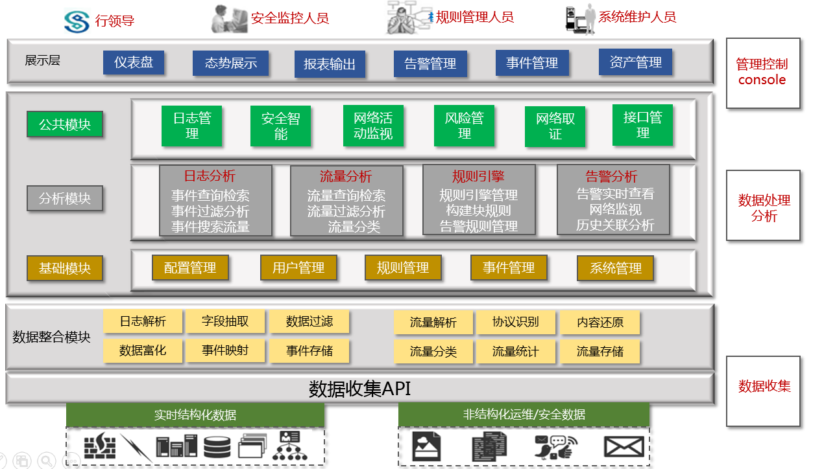
2.4
路径2—安全可视化监测平台实施路径
流量可视化：全面地呈现业务流量访问关系，端到端访问、网络到网络的访问、流量协议等信息，可呈现出流量关键内容信息，并与日志形多源数据关联分析
攻击可视化：多源数据关联分析实时展示来自内外部的攻击行为，包括攻击源、攻击手段、协议组成和攻击结果
业务可视化：全面展示资产和业务应用的实时状态，并反馈出当前业务应用实体的健康指数
异常可视化：对内外部的异常行为做到实时监控，发现内部非正常业务访问、恶意DNS、IP等事件
电子取证可视化：通过安全事件分析溯源，展现出完整的攻击链，例如篡改数据、外发敏感数据、提权行为等，实现电子取证可视化

Slide 10



2.5
路径3—统一的安全监测服务
覆盖事前、事中、事后的主动安全监测和风险识别体系，以“事前预防”做到“防住风险”，以“事中控制”做到“控住事故”，以“事后总结”做到“保住安全”
终端
事件
信息采集
安全事件监测及分析
异常访问关系
准入控制
外设行为
病毒事件
安全桌面
登陆日志
操作日志
网络访问关系
移动终端SDK
补丁信息
……
安全策略
越权访问
非本人操作
资产变化
流量异常
恶意地址登陆
恶DNS请求
……
风险事件
敏感数据
日志
流量
高可疑行为
正常行为，规则优化
外发邮件
APT事件
事前
事中
事后
Notes:
事前预防、事中控制、事后总结”是“抓执行、抓过程、建机制”安全风险管控的基础，只有打好基础，才能推进安全管理标准化建设，健全安全风险管理工作机制，进一步提升安全生产管理水平，

Slide 11
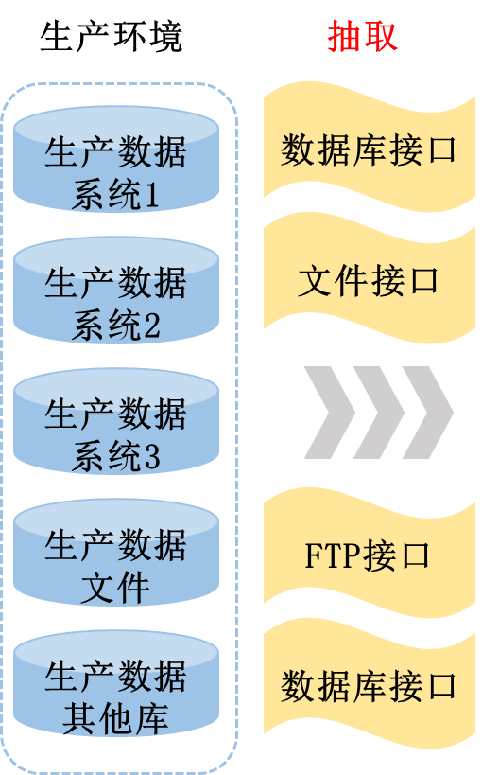
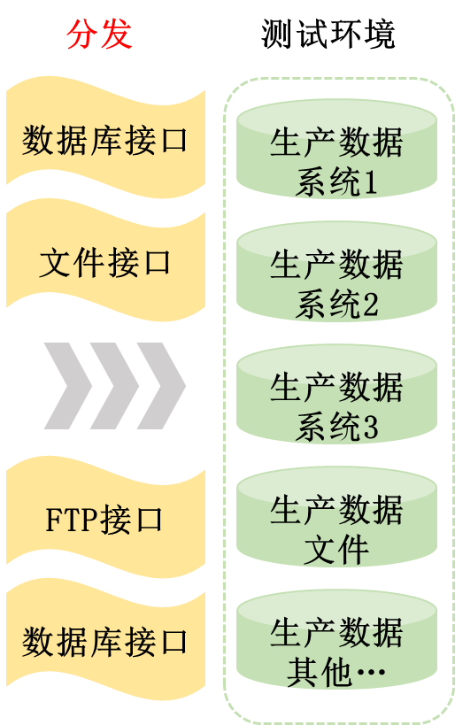
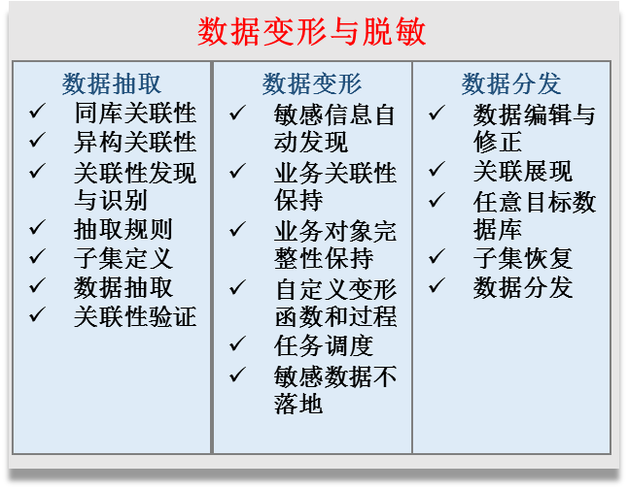
2.6
路径4—敏感数据安全保护实施路径
终端侧
敏感数据管理平台
操作边界
终端类型
终端环境
外设禁用
终端准入
内部数据操作
操作授权
操作审计
物理
终端
准入
控制
通道加密
审批流程
系统安全
防护
外设管控
瘦终端
内容检查
操作系统标准化
审批流程
敏感数据
拦截
互联网侧
外发邮件
U盘管控
第三方合作
数据加密
虚拟桌面云
虚拟安全桌面
行为审计
一道防线做安全保护，二道防线做风险度量和评估，三道防线做独立安全审计
Notes:
从生产环境抽取出符合业务逻辑的数据集合，迅速构建大小适中的测试数据或其他数据类型，并进行变形处理，发放到目标。

Slide 12
2.7
路径5—开发安全全生命周期管理
安全管理必须从运维阶段大幅前移，覆盖包括需求、设计、开发、测试、部署、运维的生命周期。安全工作介入的越早，潜伏的安全隐患就会越少，对漏洞修复的成本也会越低。
立项阶段介入项目和费用评审，提出安全控制目标
对业务和开发提出非功能需求设计要求
平台：情景式安全需求分析平台
提供开发安全规范、安全开发框架和安全组件等服务
依据安全测试过程中发现的缺陷进行修复和内部提升
验证
落实
上线前必须执行漏洞扫描、安全评审
确保应用安全、网络安全、基础设施安全基线有效落实
修复
检查
依据
需求
设计
开发
测试
部署
运维
指导
源代码安全审计、源代码TOP漏洞及解决方案梳理、人工代码走读、人工黑盒测试等服务支撑，验证安全需求及安全设计
平台：源代码安全检测云平台、自动化源代码安全审计
定期（每周应用扫描、每季度渗透测试）安全检测，涵盖WEB、APP等
每年一次风险评估和等级保护测评工作，验证安全开发有效性
指导
设计阶段介入非功能需求设计，确保安全设计符合安全需求
依据分级分类安全设计变更流程进行过程评审
依据
修复
修复

Slide 13



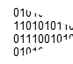




2.8
路径6—覆盖多业务流程的风险防范机制
来自电商信息
网络窃取
撞库
盗开户
应急类措施
…
封禁
冻结
复杂多样的
业务威胁
非本人意愿信息修改
电信诈骗转账
网上银行盗刷卡
恶意注册
…
风控类措施
黑白名单
限额
认证升级
行外账户信息
风险设备信息
交易日志
木马库病毒
…
海量情报
信息
投诉数据
来自运营商信息
风险IP信息
公检法账户黑名单
规则加强
实时监控
风险画像
…
信息保护
前移
风险识别
前移
分析类措施
感知客户信息泄漏
监控注册、登录
监控转账、支付
常态分析
溯源分析
标记风险客户账户，及时通知修改更换重要信息及凭证。
三维立体威胁识别

Slide 14
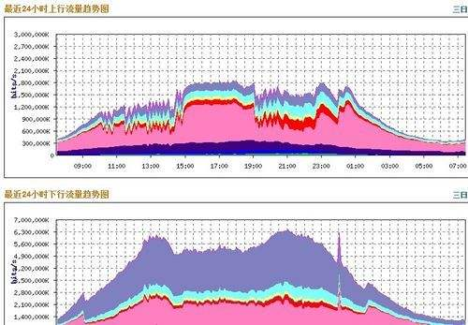
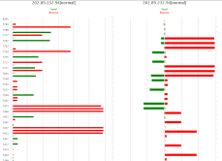

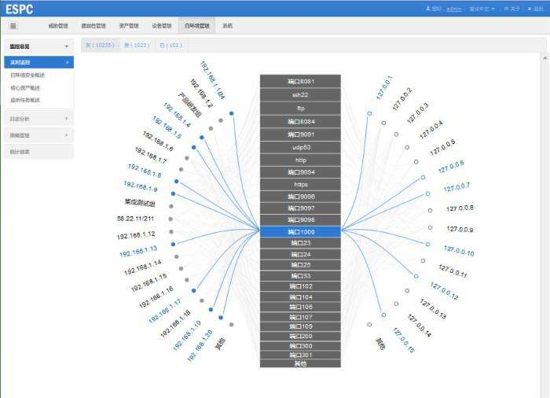
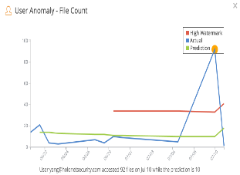

2.9
路径7—APT+威胁情报综合防御体系
通过网络流量、大数据、异常行为分析、威胁情报等多种技术建立APT综合防护模型，以网络流量检测为源头，以大数据和异常行为分析为线索，结合威胁情报、终端检测、攻击者溯源和专业化安全运营团队建立配套的立体防御体系
网络流量中
各种访问行为
APT综合立体防御技术体系
行为分析结果
流量数据统计
大数据安全分析
动态域名
通信五元组
文件传输
正常用户行为
正常文件
+
威胁情报信息
APT沙箱检测
心跳信号
非常见端口
隐蔽信道通信
恶意代码
异常操作行为
网络攻击行为
URL访问统计
异常行为识别模型
攻击者溯源
专业化安全运营团体

Slide 15


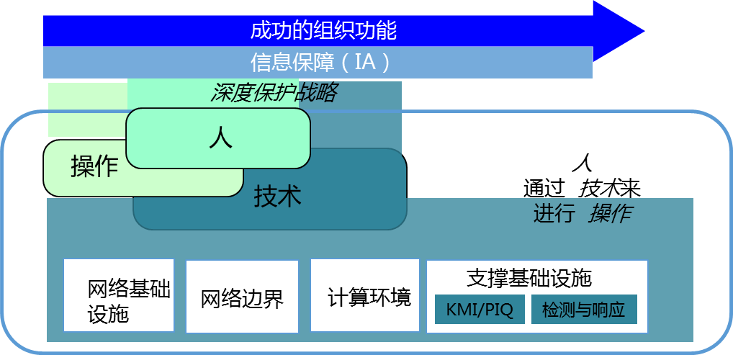

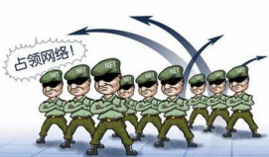



2.10
路径8—加强红蓝对抗，提升实战能力
IATF信息保障技术框架
传统防御思想
（机器vs人）
VS
信息系统
黑客
新型防御思想
（人vs人）
VS
专业技术团队
黑客组织&网军
人与人的对抗
蓝方
红方
信息保障的核心思想是纵深防御战略，用一个多层次的、纵深的安全措施来保障用户信息及信息系统的安全。在纵深防御战略中，三个主要核心因素是：
人、技术和操作
恶意代码分析
漏洞挖掘分析
漏洞利用
漏洞挖掘
攻防研究
风险评估
踩点人员
被动攻击
攻击溯源人员
VS
组织策划
事件响应人员
主攻手
线索分析人员
渗透人员
安全方案规划人员
安全建设实施人员
信息分析
社工人员
产品设计
安全开发
安全测试
工具研发
工具测试
红蓝对抗

Slide 16
2.11
路径9—建立完善的网络安全通报机制
上级监管部门
事前
事中
事后
汇报
监督
建立与上级机构通报渠道和24小时联络机制
建立与下级通报单位通报渠道和平台
安全事件定级
制定应急预案、通报机制等
随时向上级汇报
协调相关部门为应急处置提供支持
指导下级执行应急处置
对安全事件进行分析、评估及通报
优化应急预案和机制
监督通报单位整改
总行信息科技部
安全管理条线
汇报
监督
通报平台
内部组织机构建立
24小时值守
日常安全评估、监测
及时汇报
应急处置
执行上级任务
认真总结教训，提交详细的事件总结报告
纳入全年部门绩效考核
汇报
监督
通报单位
（涵盖事业部及各机构）

Slide 17
3
网络安全工作对策与建议

Slide 18

3.1
一、深入贯彻落实网络安全法，加强银行关键信息基础设施安全防护
一是做好《网络安全法》的学习贯彻。结合自身实际，进一步加强网络安全各项制度建设。
五是加强网络安全监测预警，强化事件应急处置与演练。实现覆盖全行安全事件监控与处置和安全策略的全生命周期管理，并通过完善的应急预案、演练、处置体系，实现网络安全及时、有效处置 。
二是做好网络安全各项决策部署的落实。强化组织领导、明确责任分工、分解细化任务、加强督导检查，确保各项工作部署扎实如期完成。
四是强化信息资产管理，从制度建设、流程管理、技术应用等各方面加强对客户敏感信息的保护，防止数据泄漏。同时，定期对客户信息的生命周期进行深度分析，识别可能存在的风险和问题，提出改进的方法和措施。
三是做好银行关键信息基础设施安全防护。切实履行网络安全主体责任，持续开展网络安全等级保护工作，加强网络安全监测预警和处置，确保关键基础设施和重要信息系统的安全运行。
中华人民共和国
网络安全法

Slide 19
3.2
二、我行其他网络安全工作对策与建议
强化网络安全顶层设计，提高网络安全战略能力
推进网络安全综合防御技术体系建设
行业资源共享和协作机制
强化“底线思维”，防范新型技术应用可能带来的风险
持续完善网络安全制度体系，完善商业银行各领域的网络安全管理措施，建立健全涵盖前台交易业务实施、中台集中审核授权、后台运行维护保障的风险管控流程
健全持续优化改进的网络安全管理机制，切实发挥科技风险管理三道防线作用
持续推动信息安全人才队伍建设，提升独立自主应急处置能力
定期开展信息安全监督检查，形成常态化的安全检查和评估机制
全面梳理现有安全防御技术，加速网络安全防御装备建设
对互联网接入区域要重点巩固并加强防御措施，建立严密的外网安全防护系统
提升网络安全威胁（尤其是高级可持续威胁）的监测、分析和预警能力
提升漏洞发现、定位和处置效率，并积极与同业和第三方公司合作，提高漏洞发现的及时率
整合行业专家资源和研究力量，不断完善针对银行业网络安全的行业标准研究和制定，着重加强对云平台、大数据、移动互联网等新技术的安全策略谋划和研究，助力银行业网络安全建设
建立完善网络安全风险信息通报机制，通报国家信息安全相关信息、行业风险动态、开展风险信息共享，推动提升银行业整体网络安全风险与威胁态势感知能力
加快系统改造和架构转型。注重系统开发安全和云端安全，及时消除系统平台缺陷，提高云计算平台和移动互联网系统的安全性
提高金融科技的应用效能。通过生物识别技术和移动终端管控，在不降低安全服务水平的同时，显著提升客户体验
利用新技术提升网络安全管理能力。对新兴技术建立网络安全准入机制、确保在提高信息系统效率和服务水平的同时，保障服务安全等级和水平。通过大数据分析和应用，加强对新型网络攻击、数据窃取行为的识别和防范的。识别和防范

Slide 20
THANKS
谢谢观看

